Slide 1
Открытый урок по английскому языку в 4 «Г» классе по теме “Work and play. Types of sports”.
Выполнила:
Учитель английского языка
МБОУ СОШ №31
Жалыбина Елена Геннадьевна
г.о. Мытищи, 2021 год

Slide 2
Цели урока:
Учить говорить о видах спорта, и о том, как часто люди ими занимаются, используя устойчивые фразы: “Once a week”, “Twice a week”, “Three times a
week”;
Умение правильно узнавать и называть время, используя речевые клише: “What time is it?”, “O’clock”, “It’s half past to…”, “It’s quarter to….”, “It’s quarter past ….”.;
Развивать навыки аудирования;
Развивать навыки говорения;
Развивать навыки чтения и письма.

Slide 3
Задачи урока: Учебные
Активизировать грамматические навыки (время Present Simple);
Навыки чтения;
Формирование навыков говорения.

Slide 4
Развивающие:
Развитие речевых способностей, психологических функций, связанных с речевой деятельностью.

Slide 5
Воспитательные:
Воспитание интереса к предмету английского языка, уважения к одноклассникам.

Slide 6
Оборудование:
УМК Spotlight 4 класс (Учебник, Сборник упражнений);
Раздаточный материал;
Картинки с изображением видов спорта;
ТСО (Экран, проектор, компьютер);
Мультимейдийные технологии.

Slide 7
Структура урока:
Организационный момент;
Знакомство с темой урока, определение темы и целей урока.
Этап подготовки учащихся к работе на основном этапе: Введение новой лексики (Учебник: Упр.1,2, стр.30);
Проведение физкультминутки (Выполнение зарядки под музыку);
Основной этап работы по теме урока: Развитие навыков письменной речи (Выполнение заданий по раздаточному материалу по лексике видов спорта “Volleyball/baseball/tableтtennis/tennis/badminton/hockey”; по устойчивым выражениям “once a week”, “twice a week”, “three times a week”.);
Работа в парах;
Проведение физкультминутки (Песенка “What’s in the classroom?”);
Продолжение по теме урока: Работа по учебнику (Упр.3,4, стр.30-31); Определение времени по часам. Активизация времени “Present Simple Tense”.
Этап информации о домашнем задании;
Этап подведения итогов занятия.

Slide 8
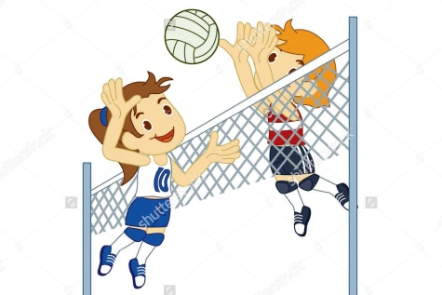
WHAT TYPE OF SPORTS?
IT”S A ……………………………… .

Slide 9
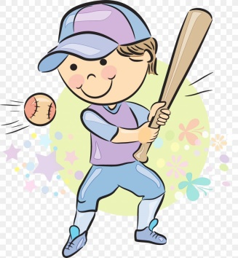
WHAT TYPE OF SPORTS?
IT”S A ………………………………………… .

Slide 10
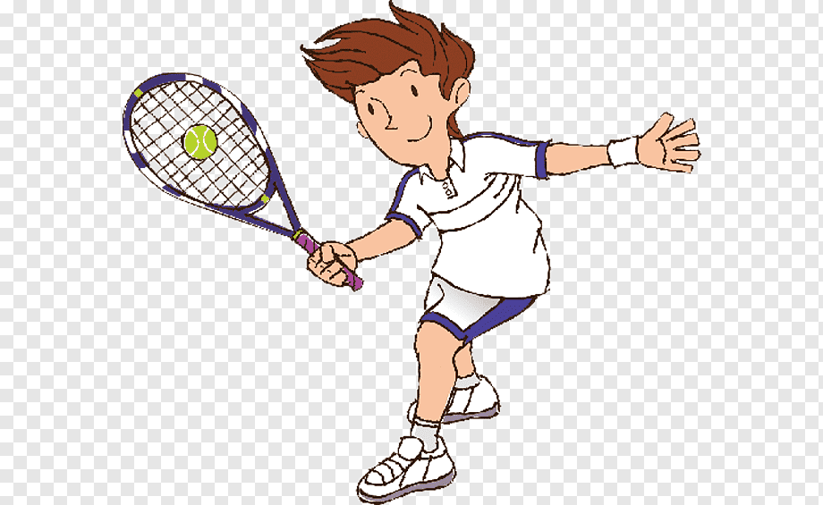
WHAT TYPE OF SPORTS?
IT”S A ……………………………………… .

Slide 11
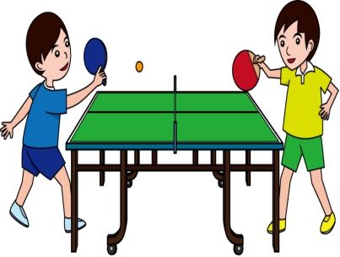
WHAT TYPE OF SPORTS?
IT”S A …………………………………………… .

Slide 12
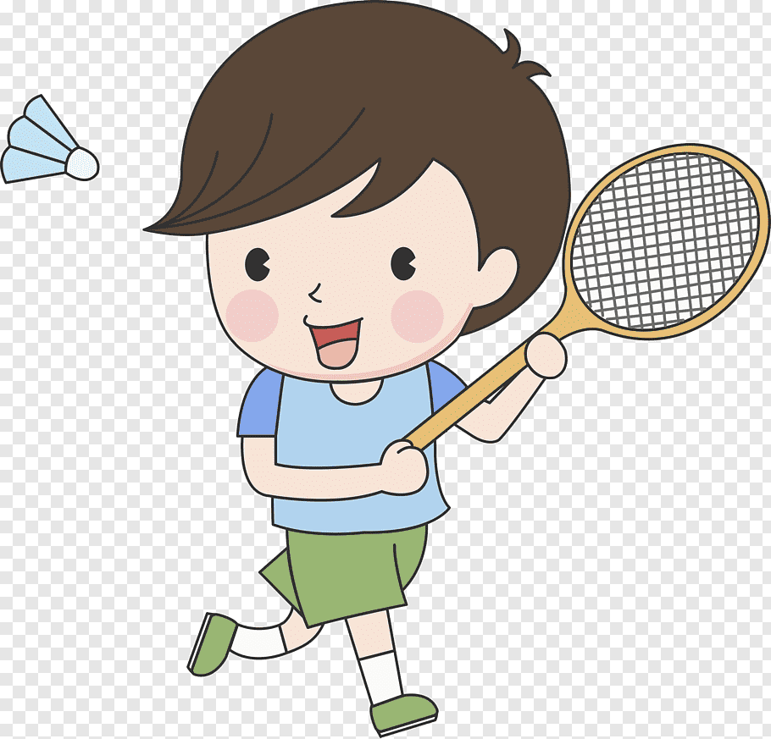
WHAT TYPE OF SPORTS?
IT”S A ………………………………………… .

Slide 13
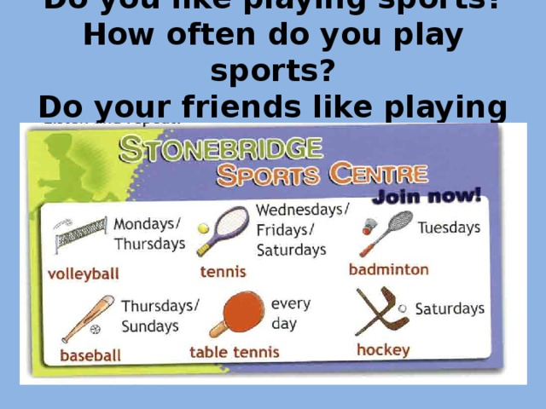

Slide 14
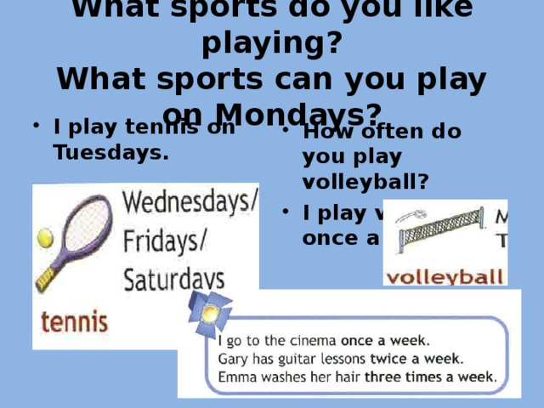

Slide 15
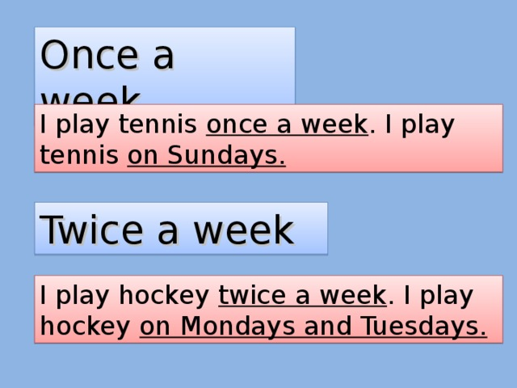

Slide 16
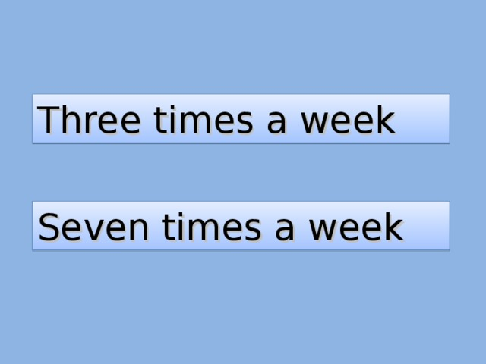

Slide 17
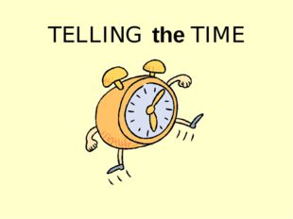

Slide 18
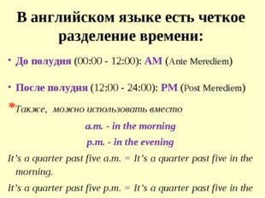

Slide 19
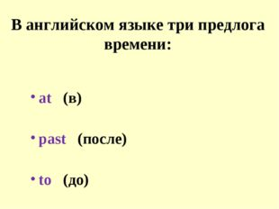

Slide 20
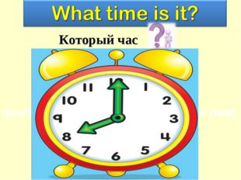

Slide 21
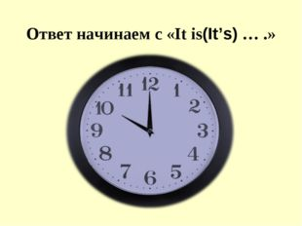

Slide 22


Slide 23
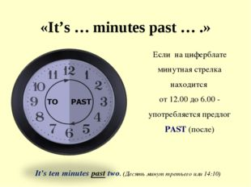

Slide 24
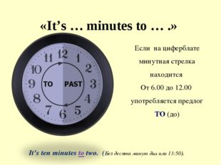

Slide 25
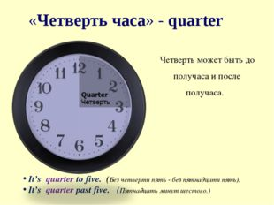

Slide 26
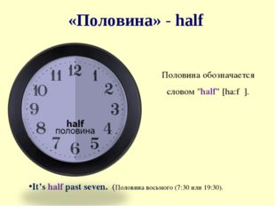

Slide 27
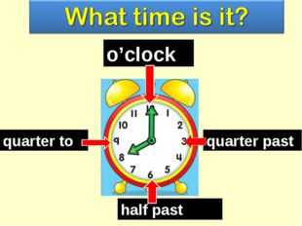

Slide 28
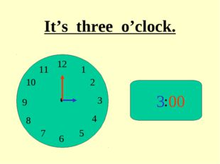

Slide 29
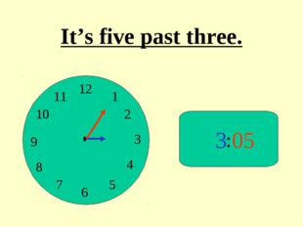

Slide 30
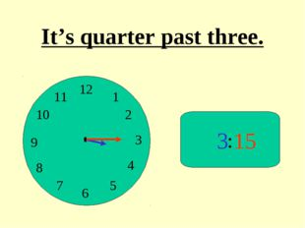

Slide 31
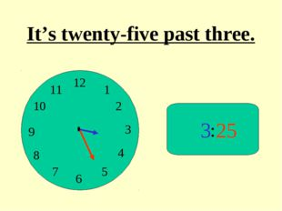

Slide 32


Slide 33


Slide 34
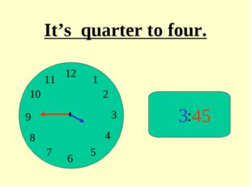

Slide 35
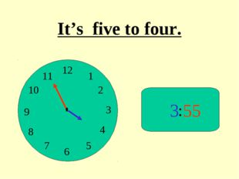

Slide 36


Slide 37


